Slide 1
测试需求规格说明书
基于MPXJ的*.mpp文件信息读写的JAVA桌面应用
——Mini Project
D组成员：SY1506115 彭柯宾
SY1506114 陈 阳
SY1506104 刘克瑞
SY1506106 詹鹏飞

Slide 2
软件介绍
名称：
Mini project
主要功能：
作为Microsoft Project的一个轻量级实现，用以打开、编辑 *.mpp文件。
附加功能：
提醒功能
自动拖拽功能
直方图功能

Slide 3
测试环境
目标及架构：
ARM、ColdFire、Intel
主机：
Windows Vista
Windows 7等
测试条件：
配置有JAVA1.6及以上版本
测试人员对mpp文件有一定了解

Slide 4
测试策略
数据一致性、正确性测试
接口测试
测试目标：确保接口调用的正确性
测试范围：所有软件、硬件接口，记录输入输出数据
需考虑的特殊事项：接口的限制条件
集成测试
主要目的：检测系统是否达到需求对业务流程及数据流的处理是否符合标准，对业务流处理是否存在逻辑不严谨及错误，检测需求是否存在不合理。
此阶段测试基于功能完成的测试。

Slide 5
测试策略·续
功能测试
测试目标：确保测试的功能正常，其中包括文件打开，数据输入，处理和保存等功能。
用户界面测试
测试目标：核实界面浏览、窗口访问方法、窗口的对象及特征是否符合要求。
性能测试
测试目标：评估软件对各种操作的响应时间、处理速率等等。

Slide 6
测试策略·终
负载测试
测试目标：核实所指定的操作在不同工作量条件下的行为时间。
完成标准：多个事务或多个用户：在可接受的时间范围内成功地完成测试，没有发生任何故障。
配置测试
测试目标：核实测试可在所需的硬件和软件配置中正常运行。
完成标准：对于测试对象软件和非测试对象软件的任意组合中，所有事物都成功完成，没有出现故障。

Slide 7
测试用例·简介
测试用例（暂）
读取*.mpp文件
修改任务开始时间
修改前置任务
生成任务甘特图
拖拽甘特图，同步到任务表中
保存*.mpp为*.mpx文件
修改任务名称
修改任务结束时间
修改任务资源名称
生成任务报告
生成任务量直方图
另存为*.mpx文件

Slide 8
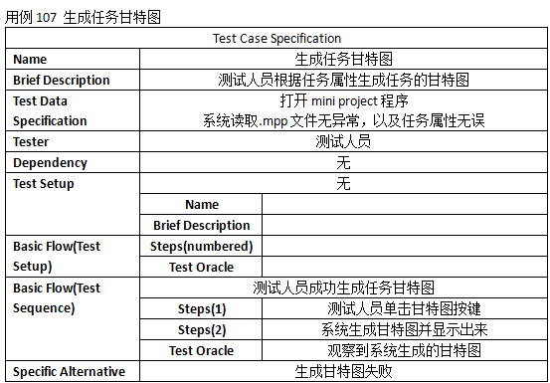
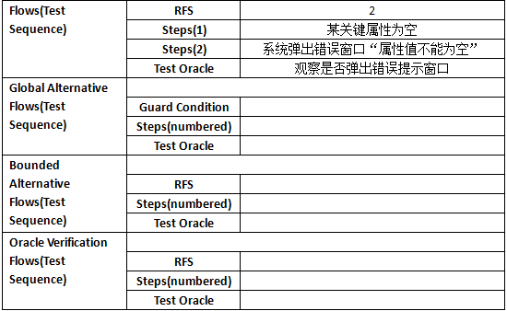
测试用例·实例
用例107
生成任务甘特图
注意事项：
未填写任务关键属性的时候不能正常生成甘特图。

